Slide 1
Triển khai giao thức POP3, SMTP
_______Phan văn sự

Slide 2
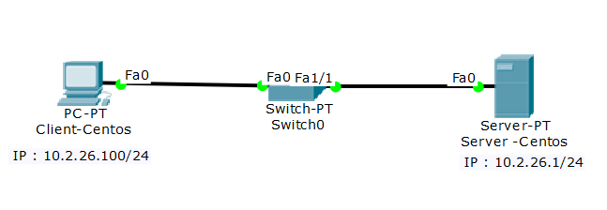
Mô hình mạng
2

Slide 3
Cấu hình cho máy Centos Server
3
Đặt IP cho máy Mail Server

Slide 4
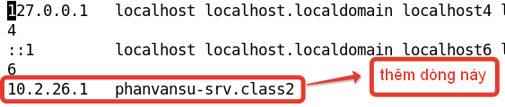
Cấu hình cho máy Centos Server
4
Cấu hình vào file hosts để cấu hình Domain name
Cấu hình như hình

Slide 5
Cấu hình cho máy Centos Server
5
Tải và cài đặt Postfix
Vào đường dẫn /etc/potsfix/main.cf sửa các dòng

Slide 6
Cấu hình cho máy Centos Server
6
Tải và cài đặt Dovecot
Vào đường dẫn /etc/dovecot/dovecot.conf sửa các dòng
Vào đường dẫn /etc/dovecot/conf.d/10-auth.conf sửa các dòng

Slide 7

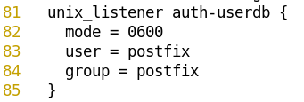
Cấu hình cho máy Centos Server
7
Vào đường dẫn /etc/dovecot/conf.d/10-mail.conf sửa dòng
Vào đường dẫn /etc/dovecot/conf.d/10-master.conf sửa các dòng
Khởi động lại dịch vụ

Slide 8
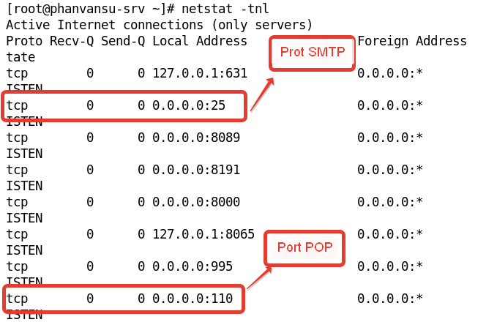
Cấu hình cho máy Centos Server
8
Kiểm tra dịch vụ

Slide 9
Cấu hình cho máy Centos Server
9
Tạo 2 User có password là 123456

Slide 10
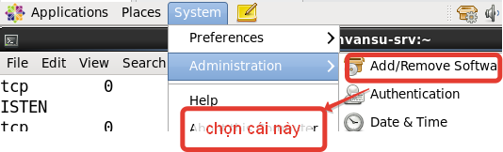
Cấu hình cho máy Centos Server
10
Cài đặt Mozila Thunderbird cả hai máy Client và Server

Slide 11
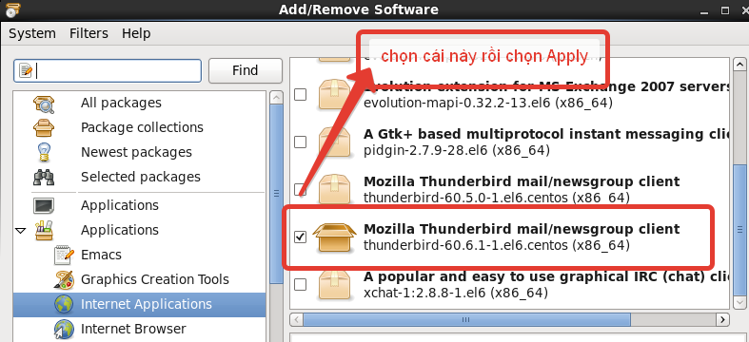
Cấu hình cho máy Centos Server
11
Cài đặt Mozila Thunderbird cả hai máy Client và Server

Slide 12
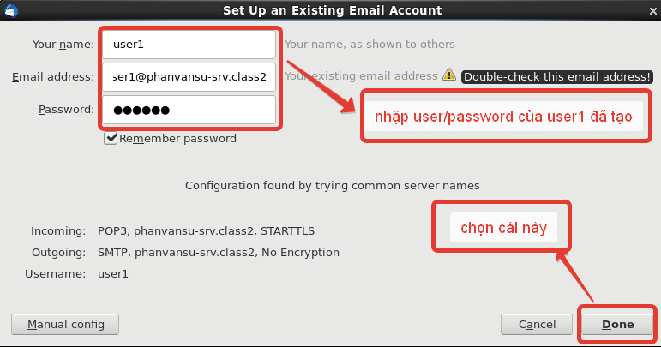
Cấu hình cho máy Centos Server
12
Setup mail

Slide 13
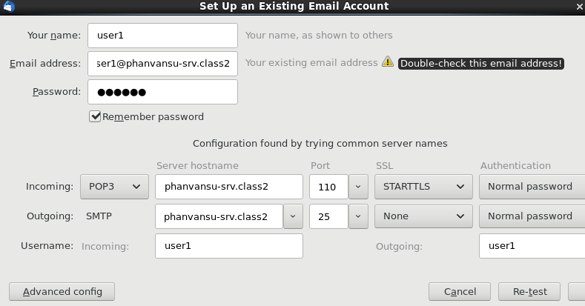
Cấu hình cho máy Centos Server
13
Setup mail

Slide 14
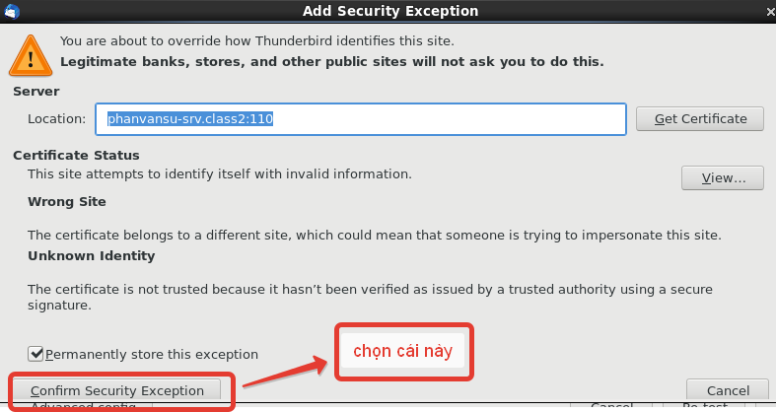
Cấu hình cho máy Centos Server
14
Setup mail

Slide 15
Cấu hình cho máy Centos-Client
15
Đặt IP cho máy Client như hình
Vào file hosts
Cấu hình như hình

Slide 16
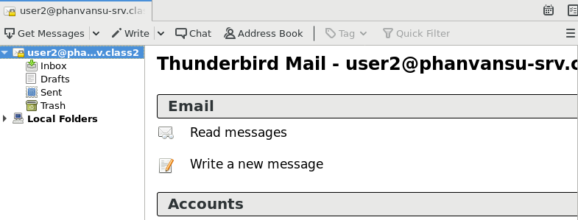
Cấu hình cho máy Centos-Client
16
Sau khi cài Mozila Thunderbird
Set up Mail ở Client tương tự trên Server

Slide 17
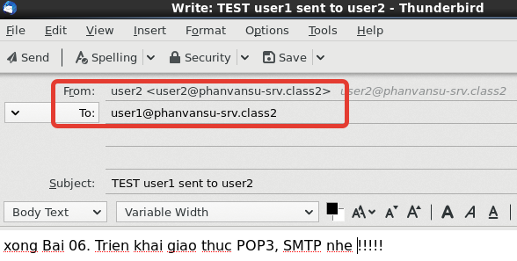
Test gửi mail user1 và user1
17

Slide 18
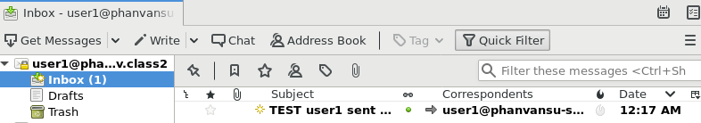
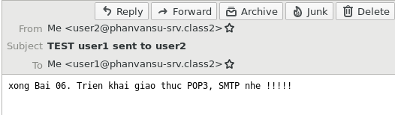
Test gửi mail user1 và user1
18

Slide 19
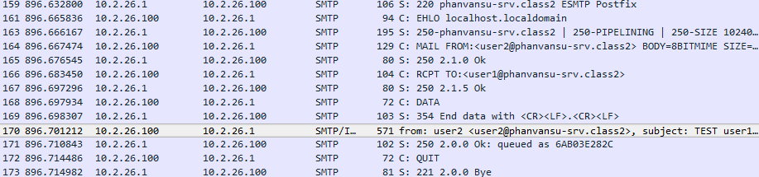
Dùng Wireshark bắt gói tin
19
Gói SMTP

Slide 20
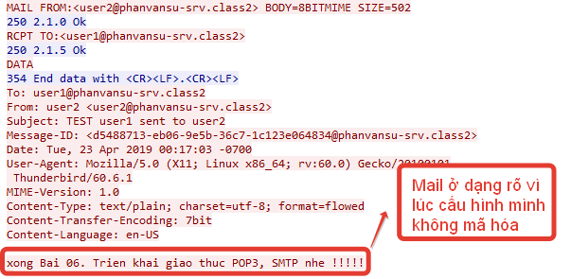
Dùng Wireshark bắt gói tin
20
Gói SMTP (vì lúc setup mail để “none”)

Slide 21
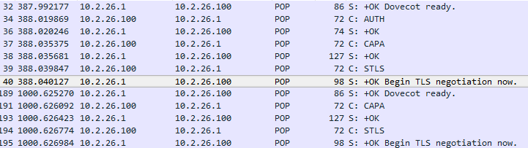
Dùng Wireshark bắt gói tin
21
Gói POP

Slide 22
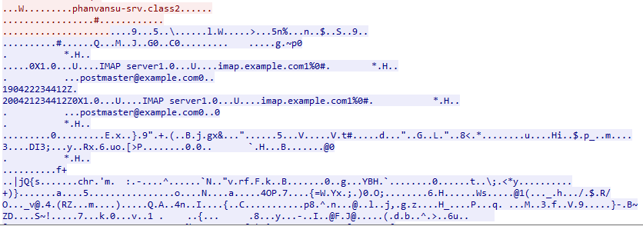
Dùng Wireshark bắt gói tin
22
Gói POP

Slide 23
The End.

